Slide 1
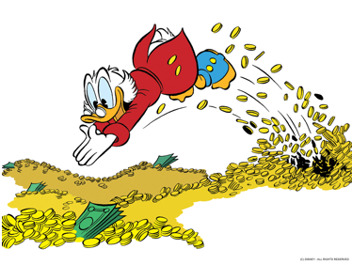
Salud, DINERO y Amor

Slide 2
Hipotesis
Hipotesis 1: El dinero es más imortante para ser feliz que la salud o el amor.
Hipotesis 2: Cuanto más dinero, más salud y más amor.

Slide 3
Grupo del estudio
Los 35 países de la OCDE ( Organización para la Cooperación y el Desarrollo Económicos):
Australia, Austria, Belgium, Canada, Chile, Czech Republic,
Denmark, Estonia, Finland, France, Germany, Greece, Hungary,
Iceland, Ireland, Israel, Italy, Japan, South Korea, Latvia,
Luxembourg, Mexico, Netherlands, New Zealand, Norway, Poland
Portugal, Slovak Republic, Slovenia, Spain, Sweden, Switzerland
Turkey, United Kingdom, United States

Slide 4
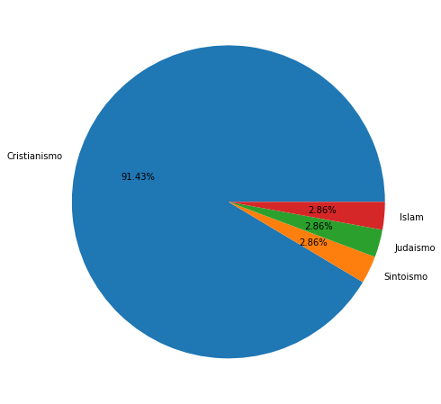
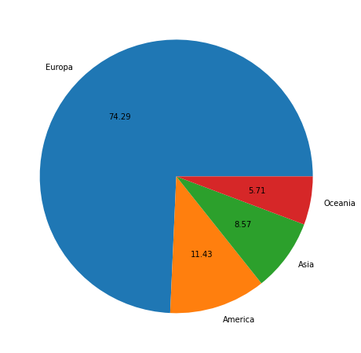
Un poco de contexto
Religión
Continente

Slide 5
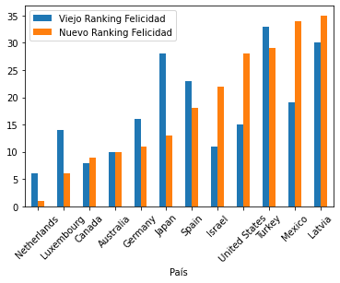
Nuevo Indice de Felicidad

Slide 6
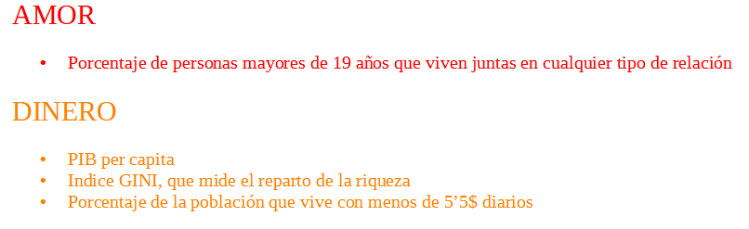

Slide 7
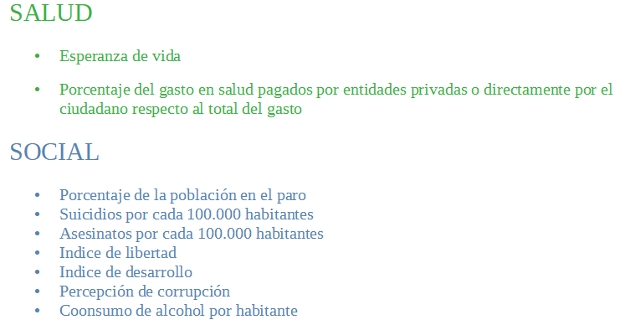

Slide 8
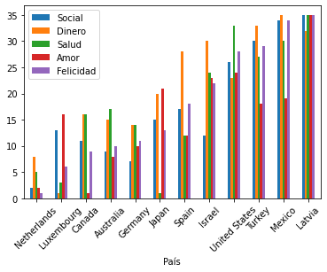
Puestos Ranking

Slide 9
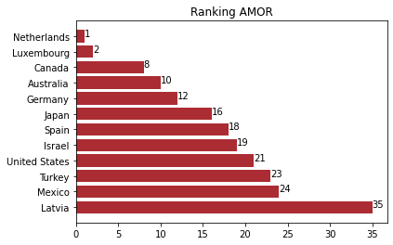
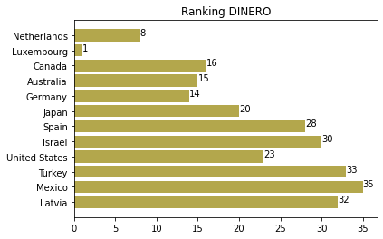
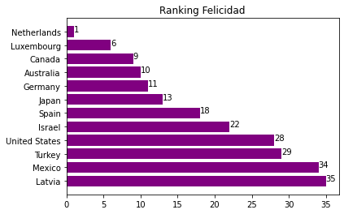
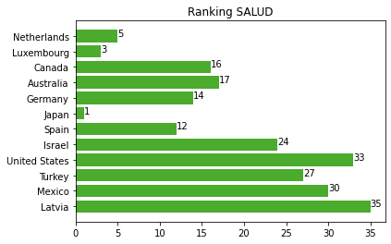
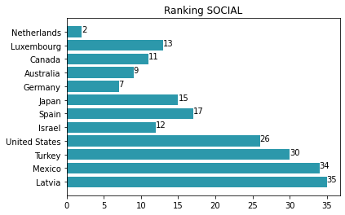
Puestos Rankings

Slide 10
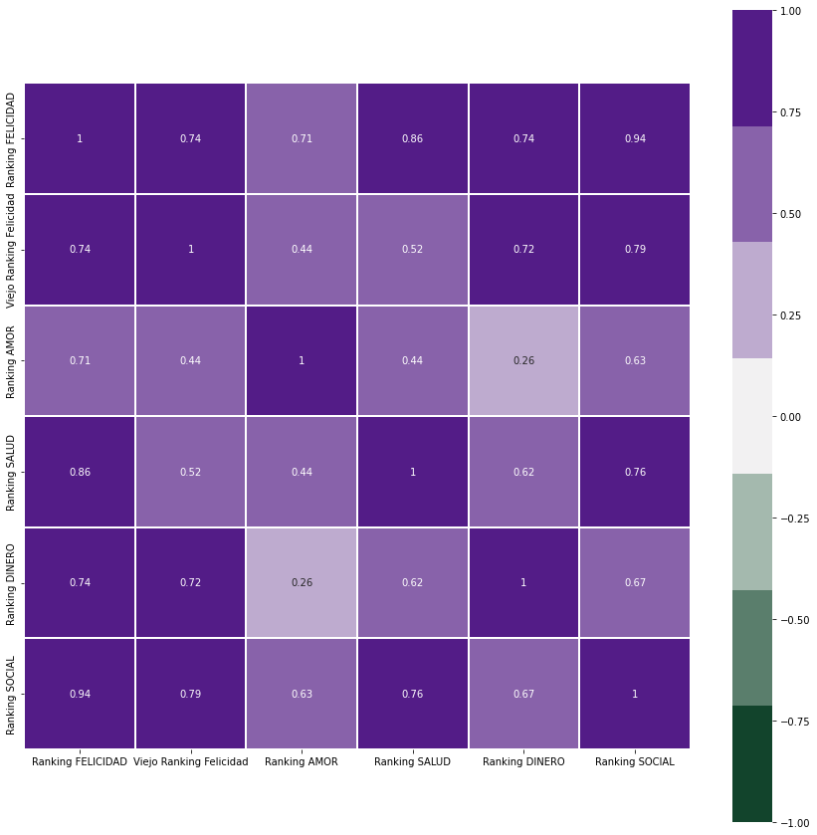
Relación

Slide 11
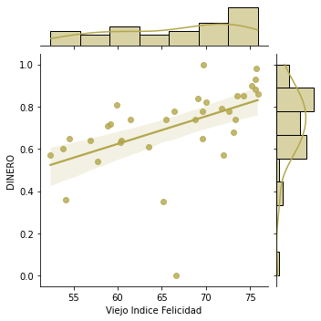
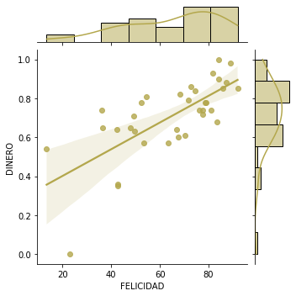
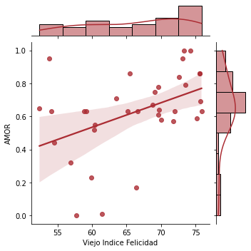
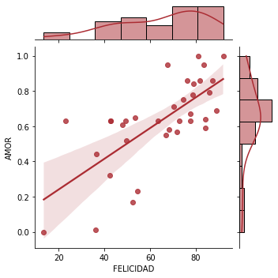
COMPARADOR
INDICES
Viejo
Nuevo

Slide 12
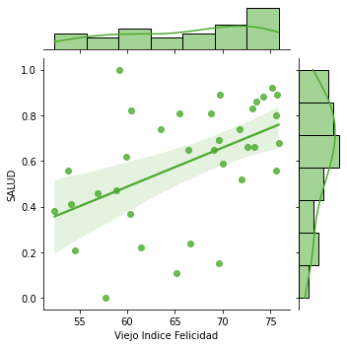
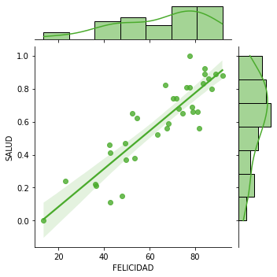
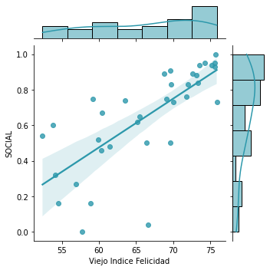
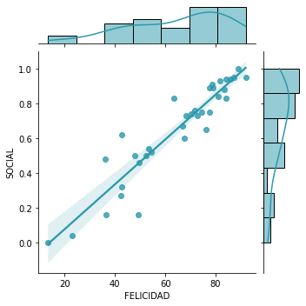
COMPARADOR
INDICES
Viejo
Nuevo

Slide 13
Primera hipotesis
Hipotesis 1: El dinero es más imortante para ser feliz que la salud o el amor.
Viejo indice:
Tiene mucha más relación que el amor o la salud, pero se iguala con lo social.
Nuevo indice:
Sigue teniendo una fuerte relación, pero al igual que los otros tres factores.

Slide 14
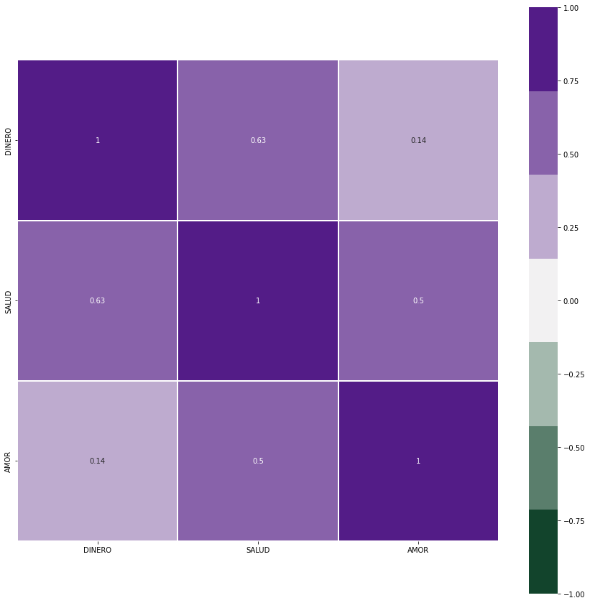
Relación Salud, Dinero y Amor

Slide 15
Segunda hipotesis
Hipotesis 2: Cuanto más dinero, más salud y más amor.
Vemos que la relación con la salud es clara, pero no así con el amor, por lo que la
Hipótesis queda descartarda parcialmente

Slide 16
Otros datos para el nuevo indice
Horas de trabajo a la semana
Enfermedades por habitante
Deltitos
Horaz de luz
Días de lluvia al año

Slide 17
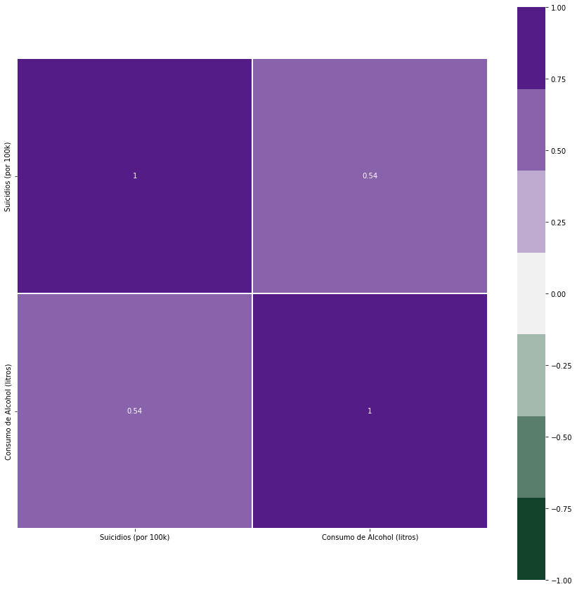
Dato curisoso
Posible existencia de relación entre el N.º de suicidios y el consumo de alcohol.

